Slide 1
교정 진단
백만석 원장
닥터만 교정연구회

Slide 2
환자의 개요
기재된 예시처럼 기입해 주세요~
자료는 가지고 계신것들을 최대한 넣어주시면 좋습니다.
없는 자료는 생략하시면 됩니다.
이름/성별 : 김주아/ 여자
생년월일/나이 : 2017.09.29/ 7Y
주소(C.C) :
어금니 부정교합이라 교정치료 필요하다고 들었어요
………
PMHx : N-S
PDH : N-S
Notes:
2

Slide 3
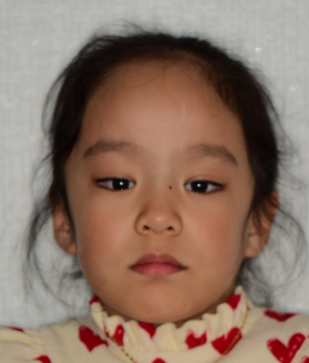
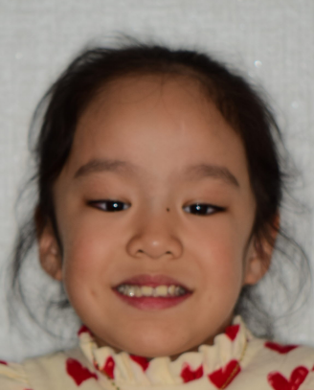
치료전 구외사진
구외사진의 전반적인 화질이 안좋아서 죄송합니다.
Crop: 가로x세로 3:4 비율 얼굴이 크게 나오도록
정면
정면 스마일(상악 치아 보이도록)
Notes:
3

Slide 4
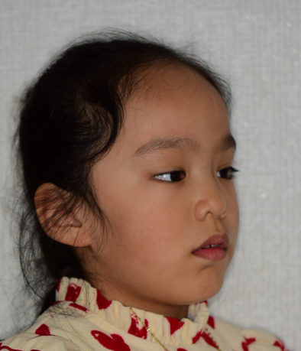
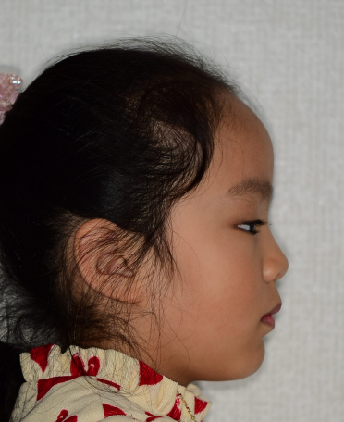
치료전 구외사진
Crop: 가로x세로 3:4 비율
45도 측면
90도 측면
Notes:
4

Slide 5
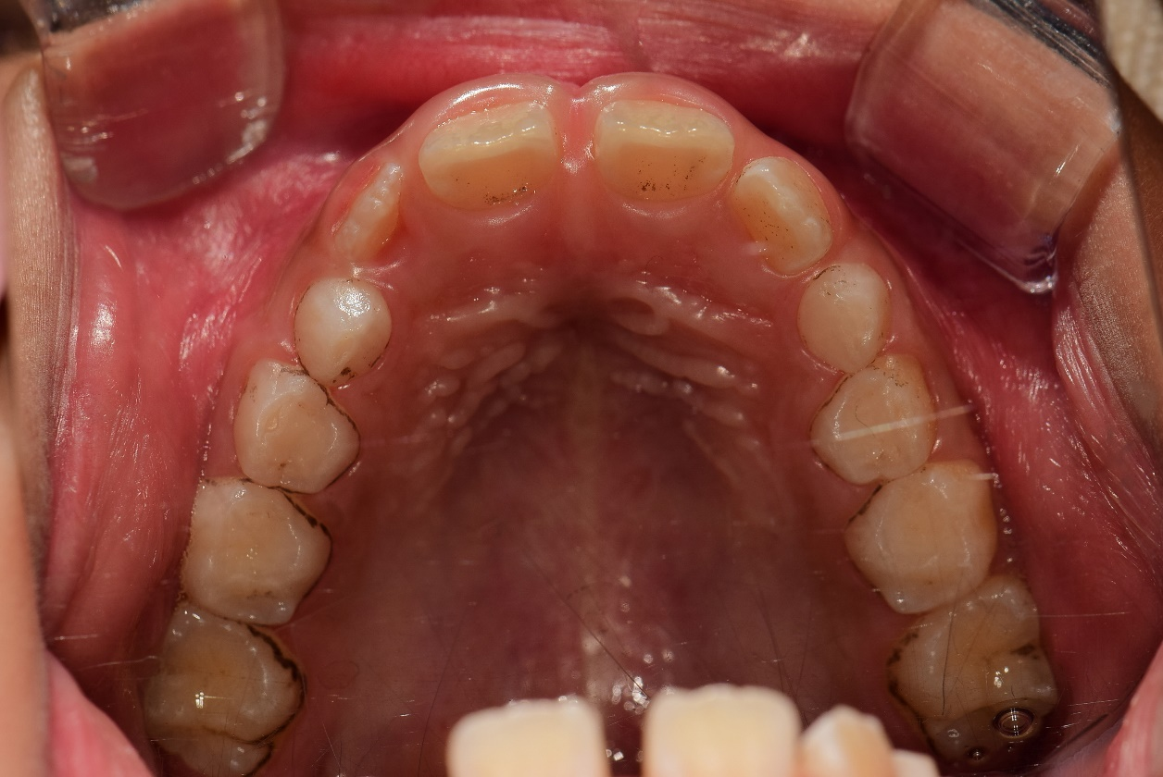
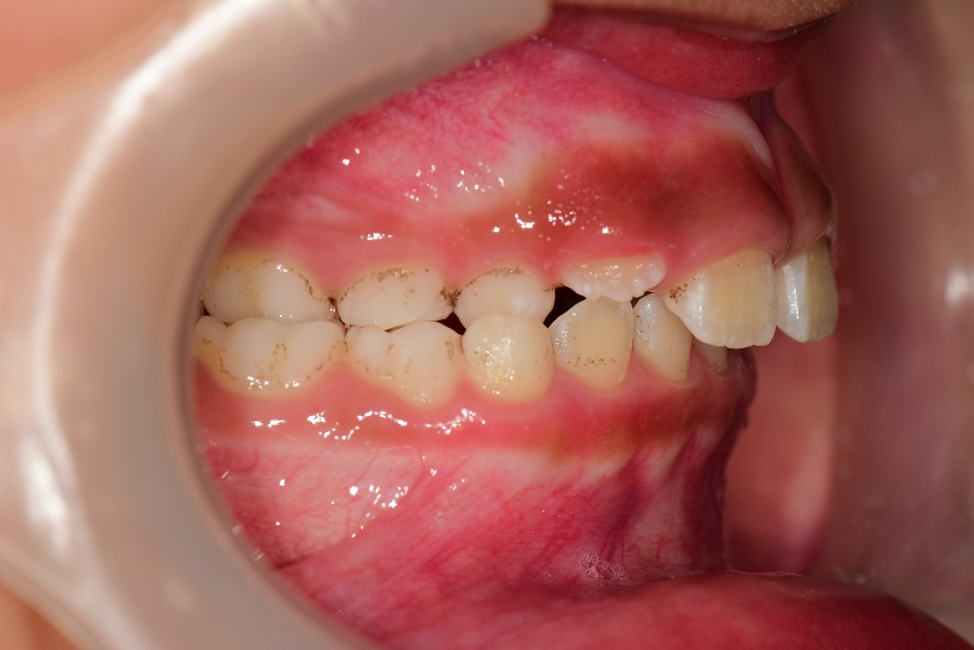
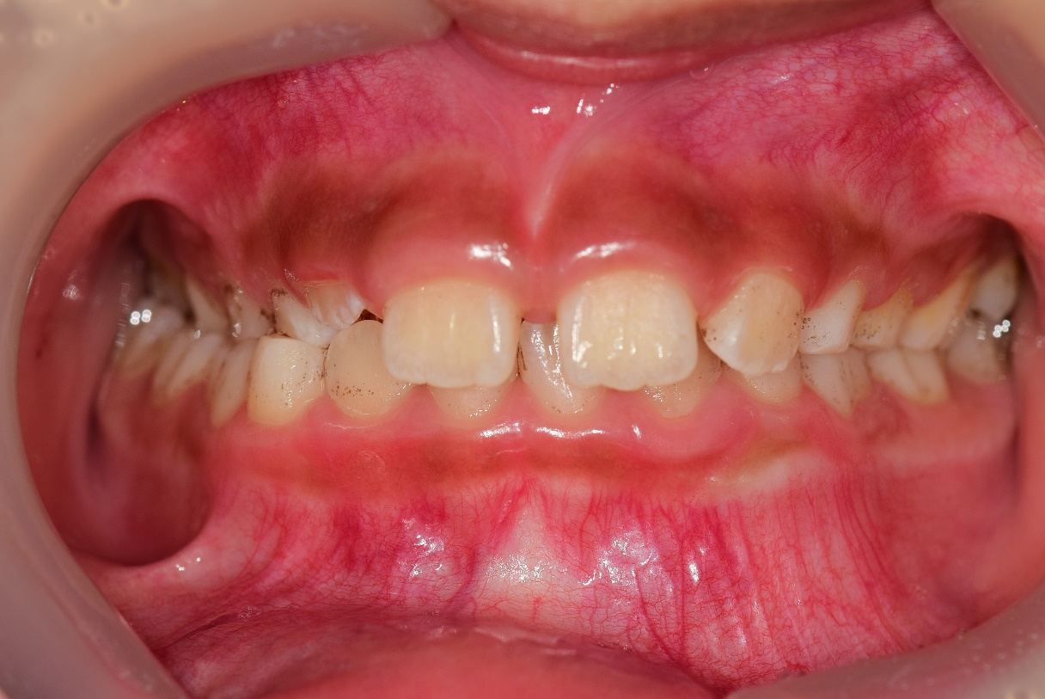
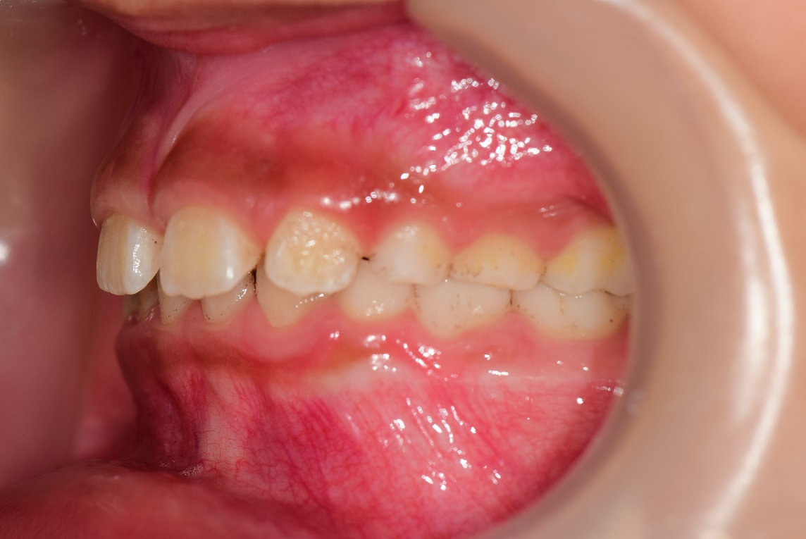
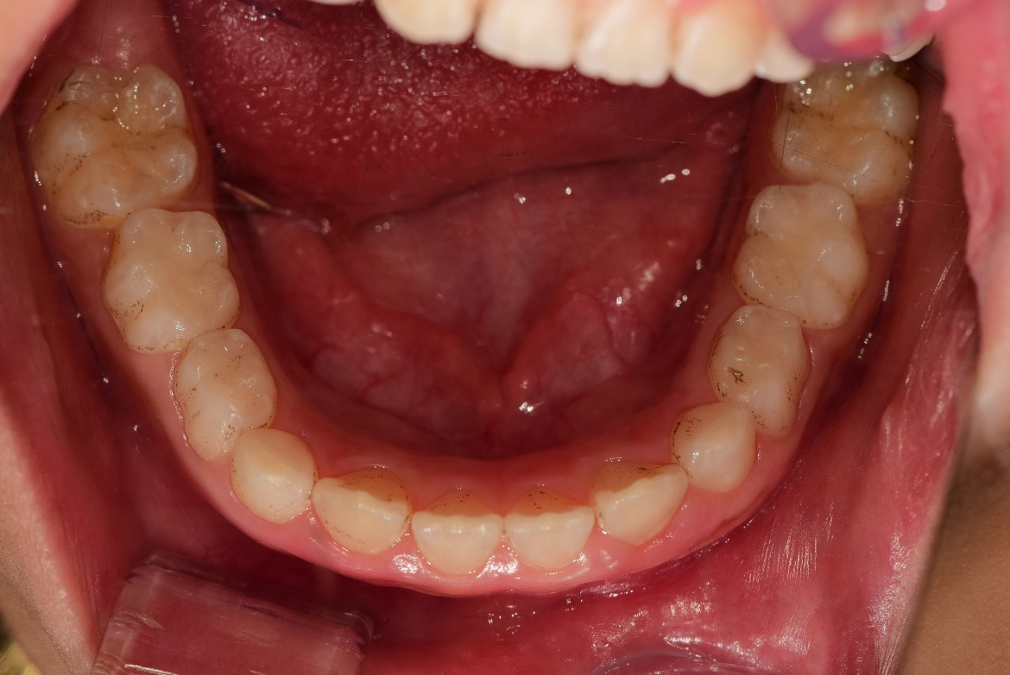
Crop: 가로x세로 4:3 비율
Dental midline(DML)을 꼭 표시해 주세요
Red: 얼굴정중선
Yellow: 상,하악 치아정중선
치료 전 구내사진

Slide 6
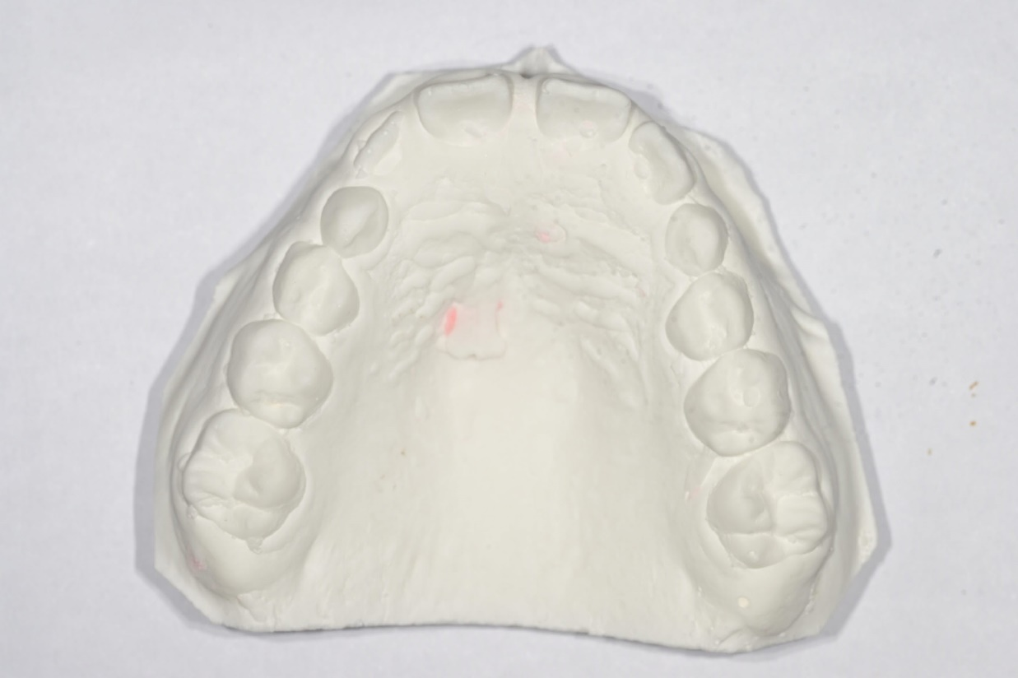
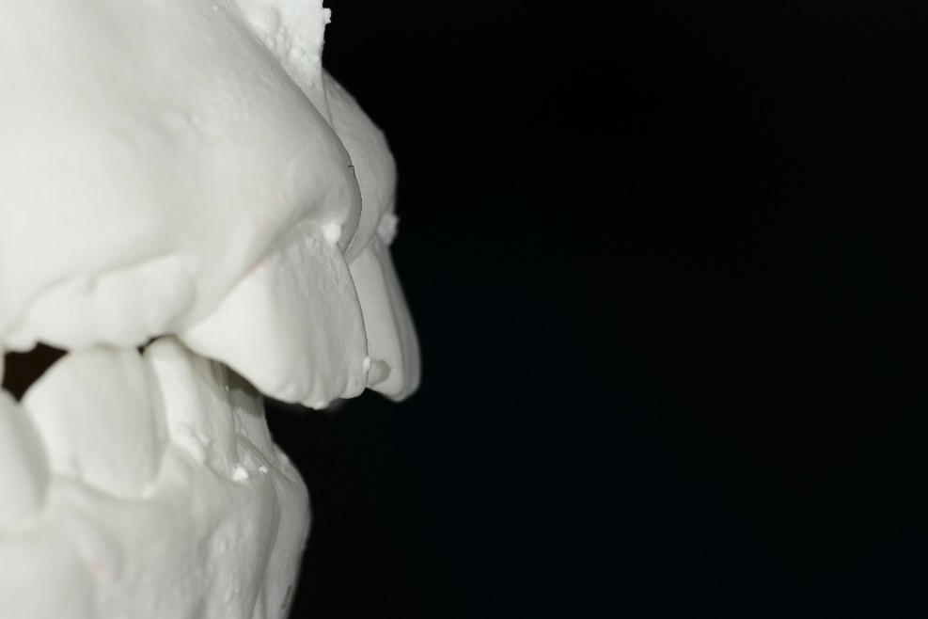
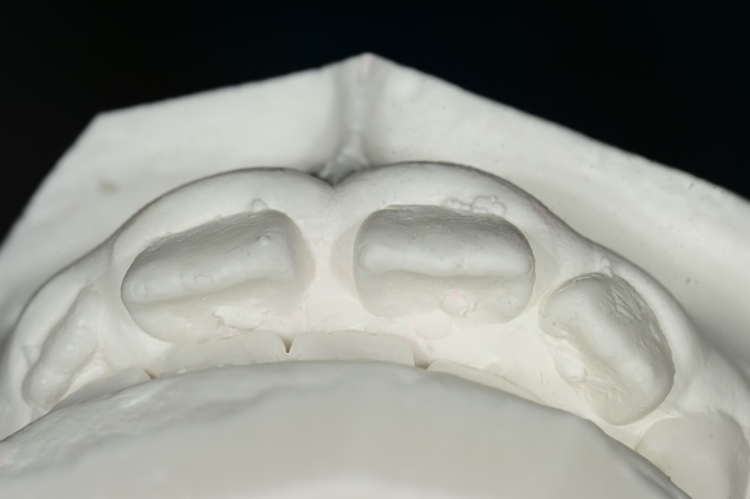
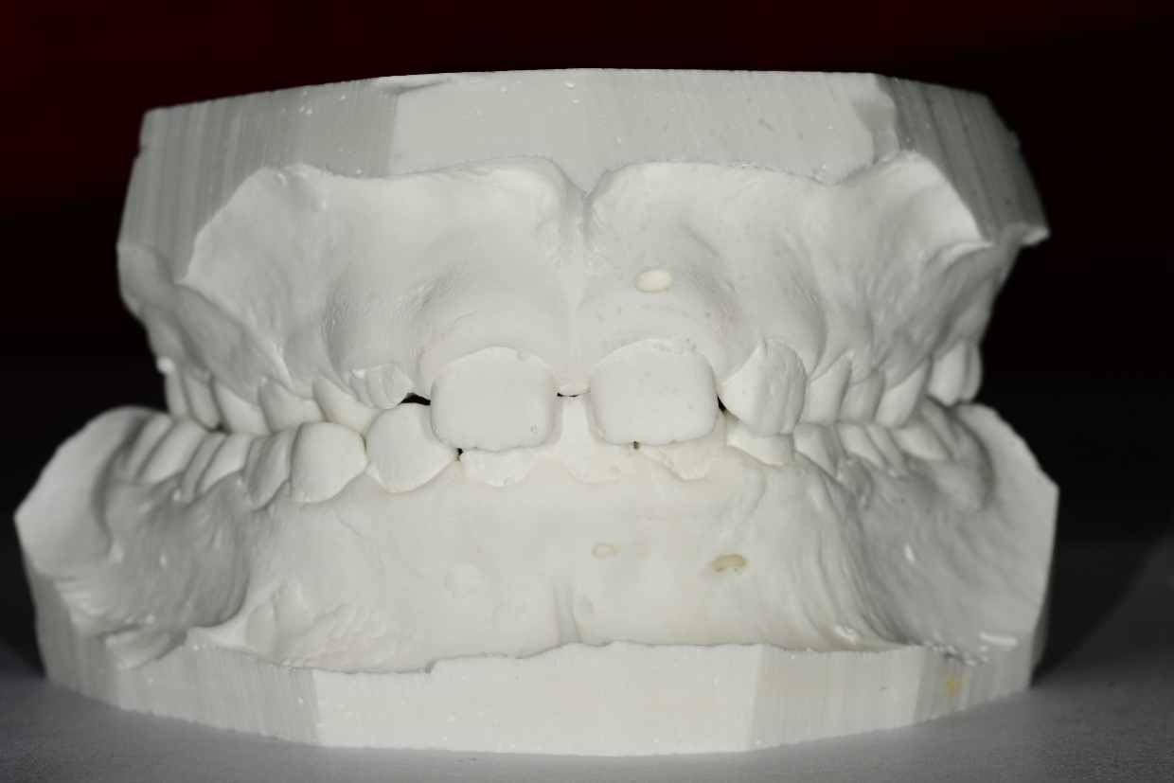
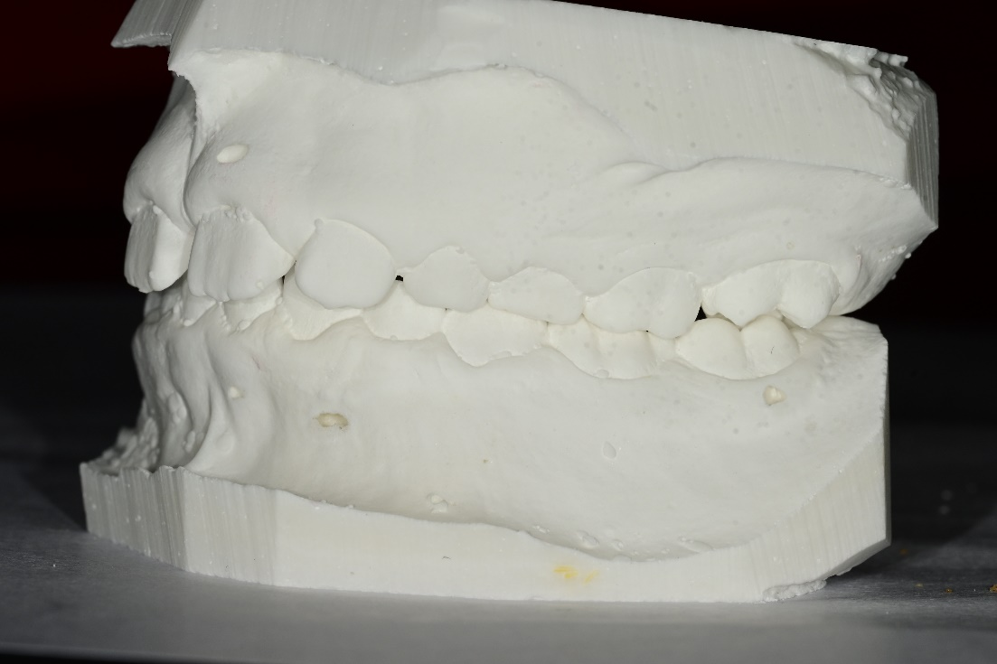
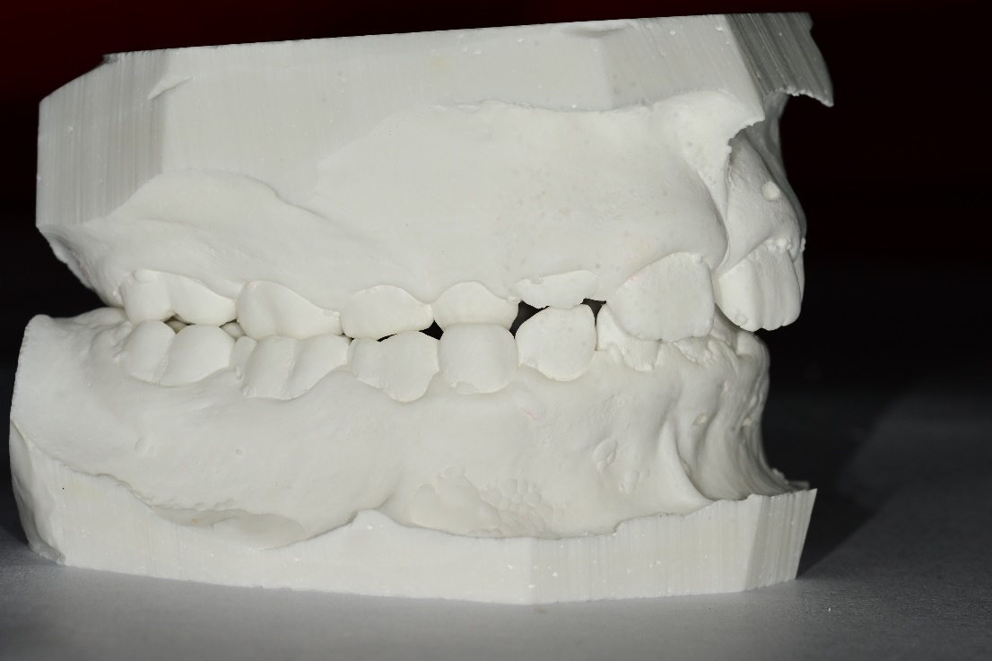
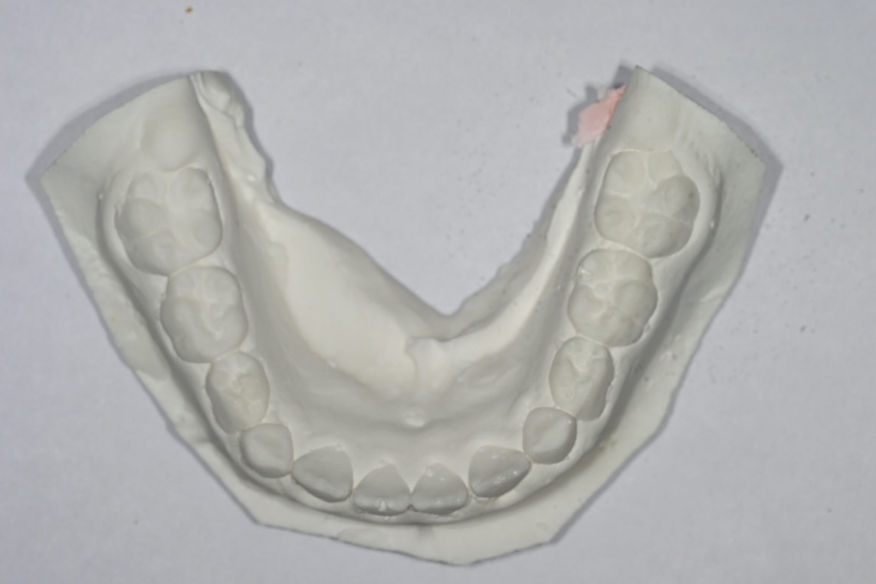
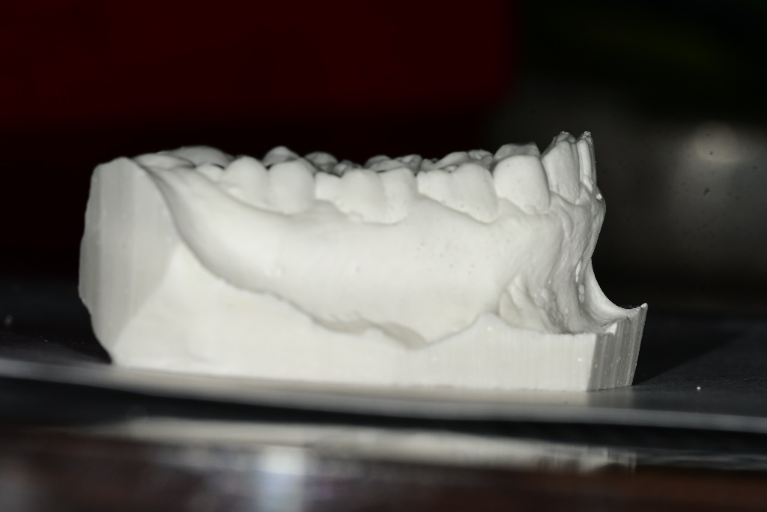
OB/OJ
OB/OJ
-CO bite 상태로 촬영
-측면 촬영시 molar key를 명확히 알수 있어야함.
-교합이 불안정시 손으로 잡고 정면/측면 촬영
-측면촬영시 촬영각도
-악궁에 수직으로 촬영이 되어야 구치부 교합관계를 정확히 알수있음
Curve of Spee

Slide 7
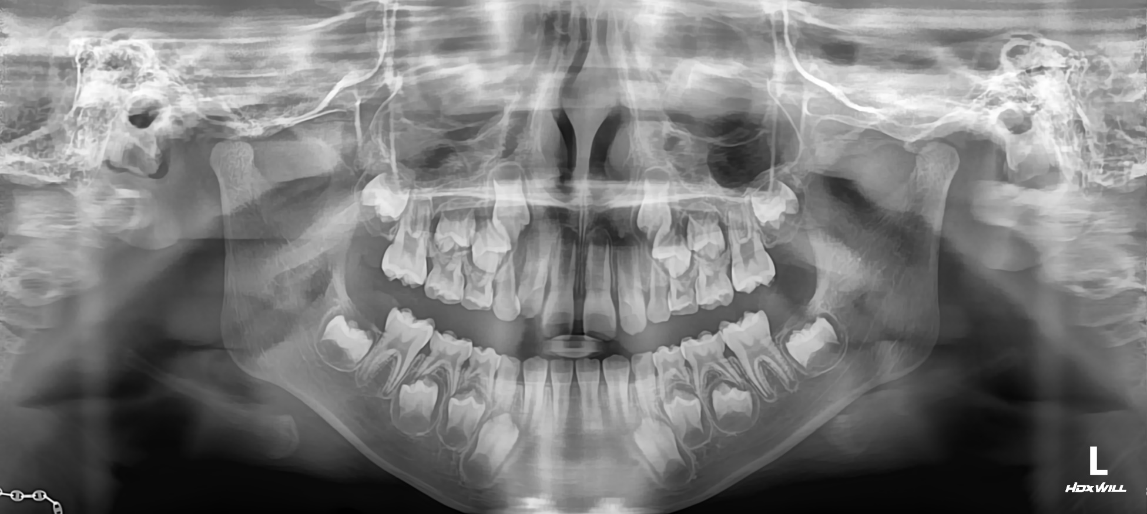
치료전 Panorama
Notes:
7

Slide 8
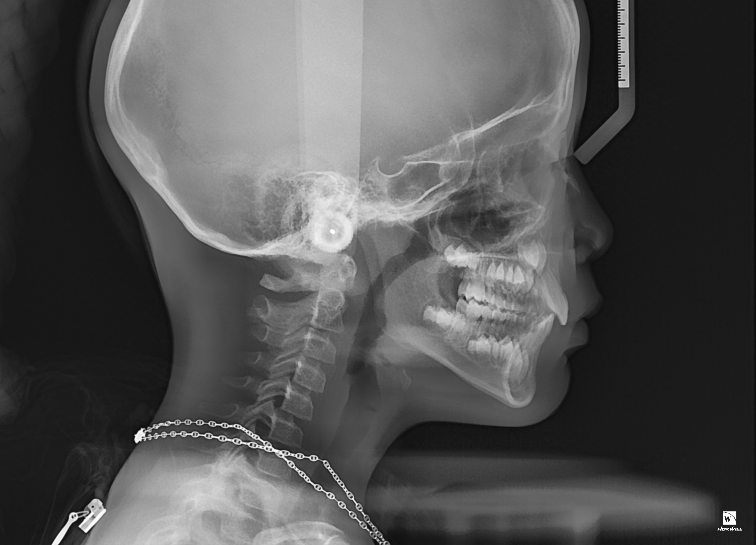
치료전 Ceph
FH line 평행하게
(어려우면 palatal plane)
Notes:
8

Slide 9
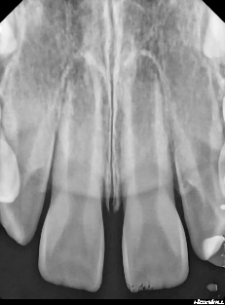
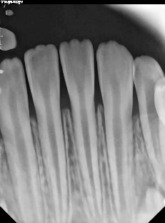
치료전 Periapical view
Notes:
9

Slide 10
Analysis
본 ppt 에 기재된 것은 제 세미나 수강생이 사용하는 예시입니다.
원장님께서 사용하시는 것을 넣으시면 됩니다.
작성이 어려우시면 작성된 챠트가 잘 보이게 사진을 찍어서 첨부하셔도 됩니다.

Slide 11
Ceph analysis (will-ceph)
Willceph 프로그램 이용자는
MANN anlaysis 이용(업체에 문의하시면 됩니다)
ceph그림크기를 줄이면
챠트가 크게 보임

Slide 12
Problem list
Skeletal problem
Skeletal Class II
Mx. width narrow
Dental problem
Class II molar & canine key on both sides
Cross-bite on
OB/OJ=4.0/5.0
DML
Crowding (Mx: 0, Mn: 0)
Spacing on (Mx: -2.0, Mn:0)
Soft-tissue problem
Upper & lower lip protrusion
# Skeletal,
Dental,
soft tissue
순으로 문제점을
나열합니다
6 E D C
6 E D C
 | (1.0)
 | (1.0)

Slide 13
Diagnosis
Skeletal Class II with posterior crossbite
Notes:
13

Slide 14
Treatment Plan
원장님께서 작성한 치료계획을 기입해 주시면 됩니다.
다음 ppt 는 수강생들이 이용하는 예시된 자료이니 참고하시면 됩니다.
작성이 어려우시면 작성된 챠트 사진을 잘 보이도록 찍어서 올려주셔도 됩니다.
Notes:
14

Slide 15
Tx. Plan
RPE
RPE set Mx expansion
2. 후기 혼합치열기 경에 필요시 헤드기어 또는 바이오네이터 치료
기간: 1년~1년6개월

Slide 16
Question
이 환자는 구치부 반대교합을 현재 치료해야 하는지에 대하여 답변을 드리고자 교정진단을 시행하였습니다. Skeletal Class II 경향과 과개 교합이 있어서 추후 헤드기어나 바이오네이터 등을 통한 치료가 필요할 수 있어 보이는데 그때 함께 진행을 하는 것이 나은지 문의 드립니다. 상악 악궁이 좁으며 구호흡을 하는 경향이 있는 환자에서 어린 나이에 해결을 해주면 좋을지 해서요.
이 환자에서 구치부 반대교합을 해소하기 위해 상악 악궁을 확장하는 방법이 RPE 이외에 가철성 장치를 통해서도 가능한 정도 일까요?

